Slide 1

iKoniK
Mansour Ozdamirov - Pierre Trinquet – Justin Bahier

Slide 2
Le Projet
L’objectif : Fournir une application web où les clients pourront gérer leurs voitures.
Fonctionnalités :
- Acheter une voiture
- Vendre une voiture (Prix déprécié)
- Demander la réparation de la voiture (Fonctionnalité à venir)
- Ajouter une assurance voiture (Fonctionnalité à venir)
Le fait de gérer les dossiers en ligne est un gain de temps énorme, ainsi le client n’aura qu’à passer chez le concessionnaire pour débuter le processus de vente, d’achat ou de réparation.

Slide 3
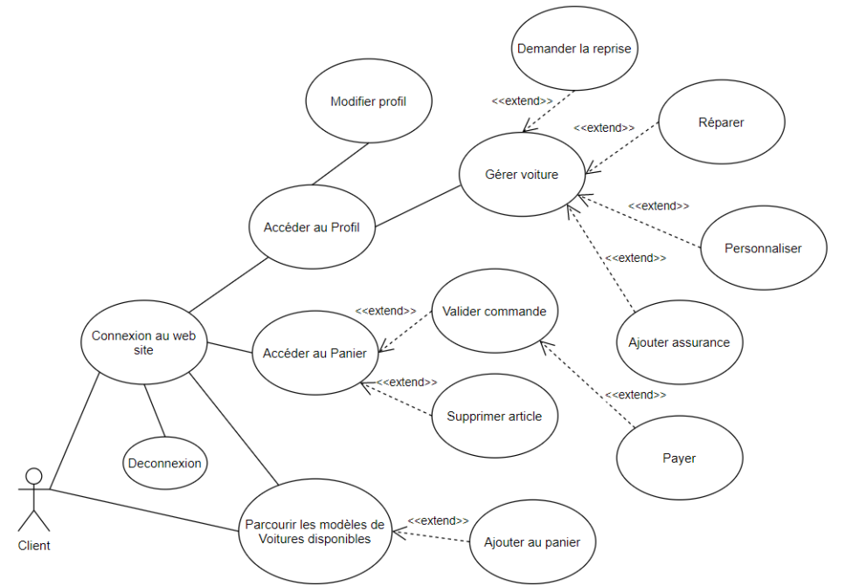
Présentation Du Projet Diagramme des cas d'utilisations

Slide 4
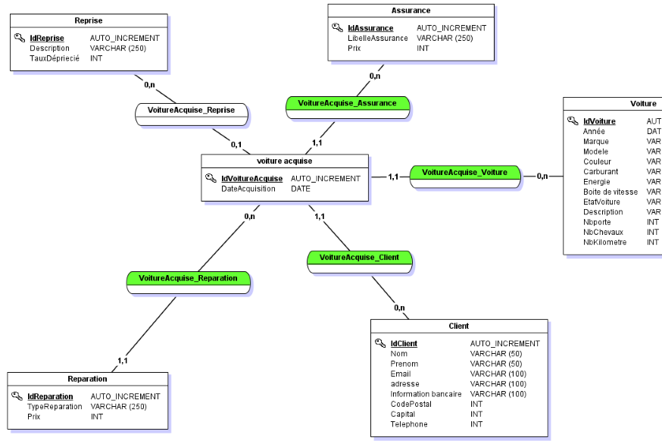
MCD

Slide 5
Technologies/Méthodes
Langage: Java
Framework: JEE
Langage de requêtage: SQL
SGBD/Stockage des données: MySQL
Versioning: Git (Github, Fork)
Maquettage: Adobe XD
UML: Draw.io
Serveur: Tomcat

Slide 6
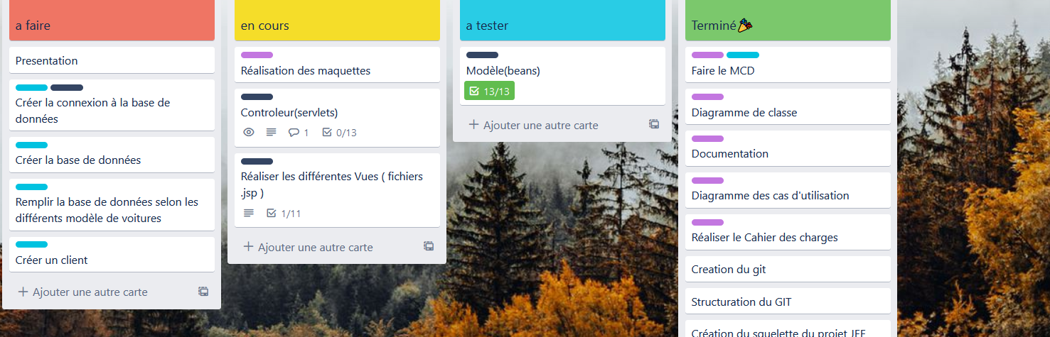
Répartition des tâches
Mise en place d'un Trello

Slide 7
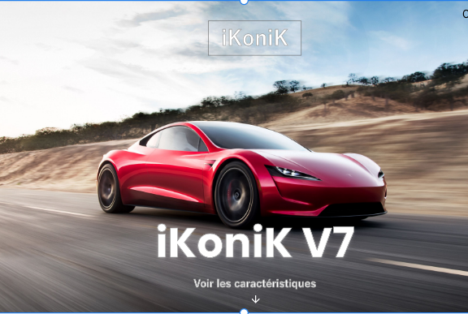
IHM (Interface Homme Machine)

Slide 8
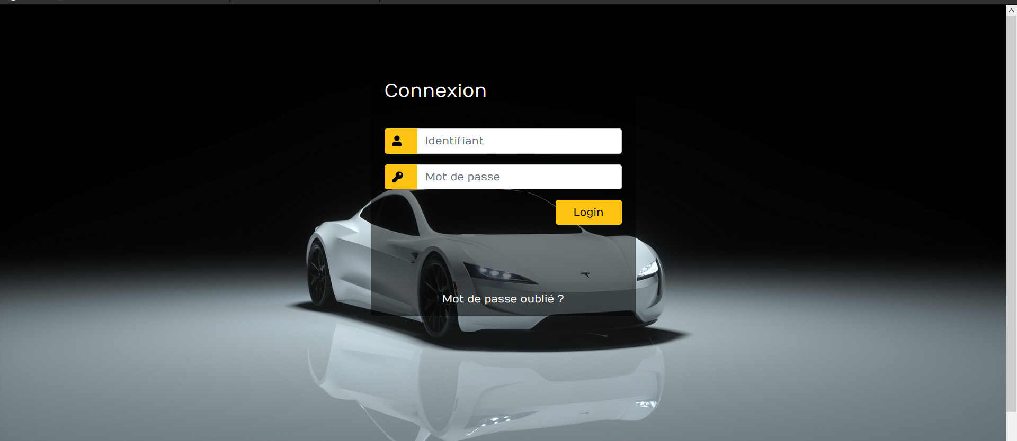
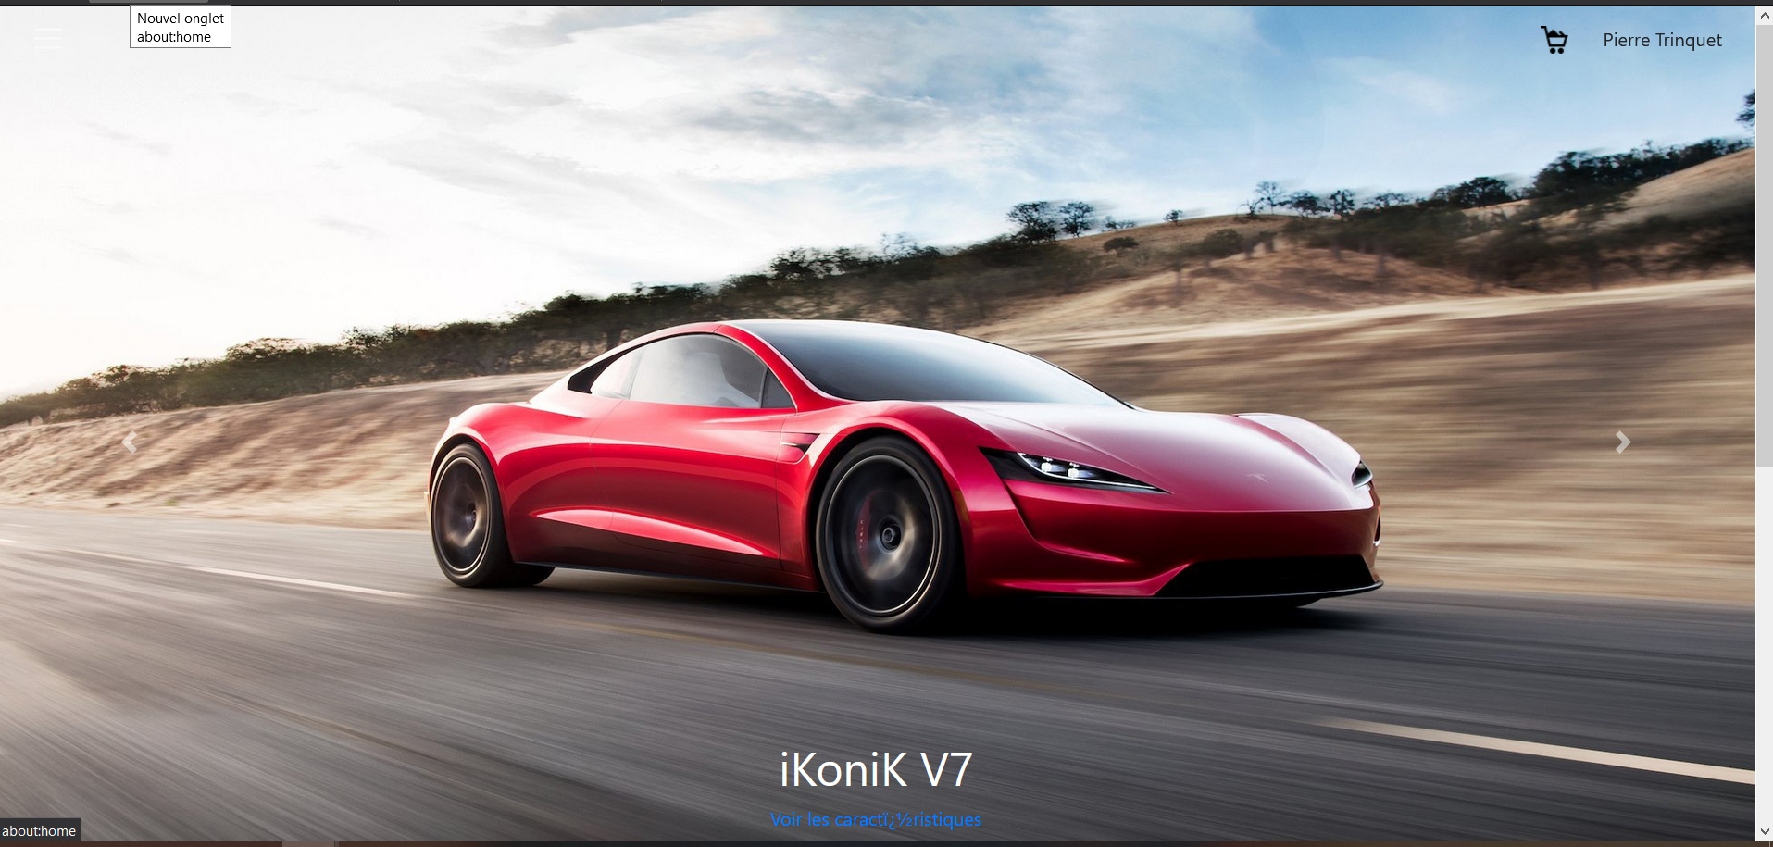
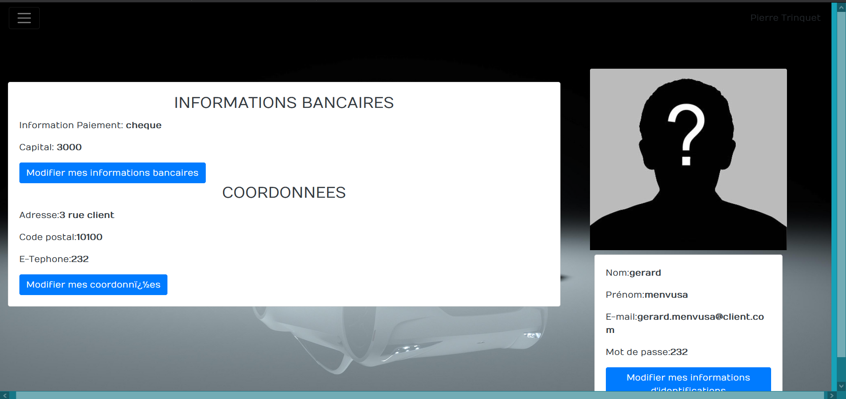
Présentation prototype

Slide 9
Bilan
Temps Assez court
Perte de temps sur l'apprentissage du langage
Organisation à revoir
Perte de temps sur des erreurs communes

